Slide 1
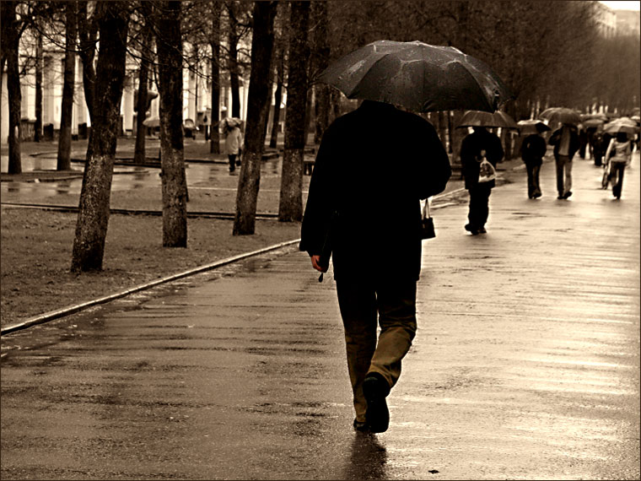
Устами прохожего…

Slide 2
Язык
С его помощью люди общаются
Английский, французский, немецкий
Говорят, он доведёт до Киева

Slide 3
Слово
Его мы произносим и пишем
Единица языка
Его дают, чтобы доказать свою честность

Slide 4
Педагог
Тот, кто помогает получить образование
Он учит детей
Им был Макаренко А.С.

Slide 5
Предложение
Осмысленная фраза
Его делает жених невесте перед свадьбой
Несколько связанных слов

Slide 6
Школа
Здесь проходят уроки
Место, где учат детей
Иногда называют вторым домом

Slide 7
Стиль
Образ жизни и поведение
Барокко, Ренессанс, Рококо
Умение одеваться со вкусом

Slide 8
Образование
Получение знаний и умений
Средне-специальное
Бывает начальное, среднее и высшее

Slide 9
Отличная работа!!!
МОЛОДЦЫ!!!

